Slide 1

Papel do Gestor do Contrato
Prof. Everson Biazon
Procurador do Estado do Paraná

Slide 2
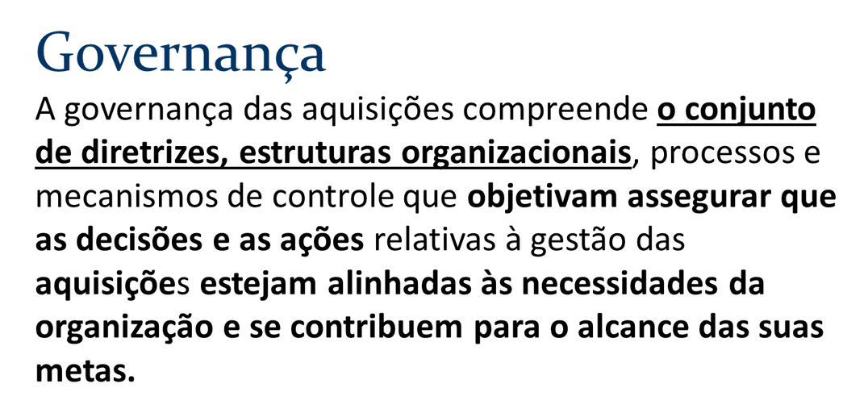
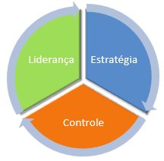

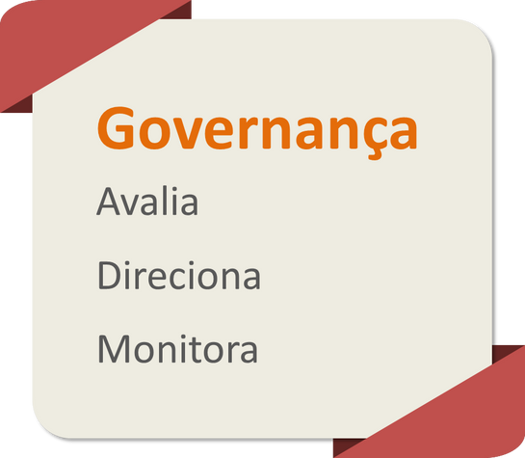

Slide 3



Slide 4
GOVERNANÇA: conjunto de mecanismos de liderança..
Devem providenciar:
edição de normas regulamentares;
capacitação dos agentes públicos para exercer as funções essenciais no processo, conferindo-lhes condições (inclusive materiais) para a excelência da gestão dos processos de contratação.

Slide 5
FASE PREPARATÓRIA
FUNÇÕES ESSENCIAIS

Slide 6
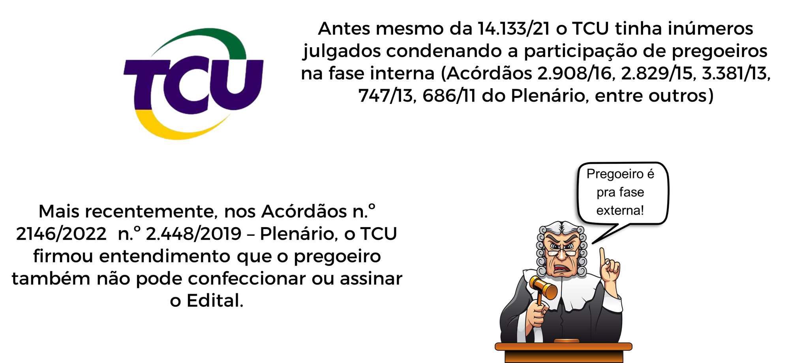
FASE PREPARATÓRIA: FUNÇÕES ESSENCIAIS

Slide 7
FASE PREPARATÓRIA: FUNÇÕES ESSENCIAIS
Art. 8º. § 3º As regras relativas à atuação do agente de contratação e da equipe de apoio, ao funcionamento da comissão de contratação e à atuação de fiscais e gestores de contratos de que trata esta Lei serão estabelecidas em regulamento, e deverá ser prevista a possibilidade de eles contarem com o apoio dos órgãos de assessoramento jurídico e de controle interno para o desempenho das funções essenciais à execução do disposto nesta Lei.
Agente de contratação
  Fiscal de contrato
    Gestor de contrato
      Assessoramento Jurídico
        Controle Interno

Slide 8

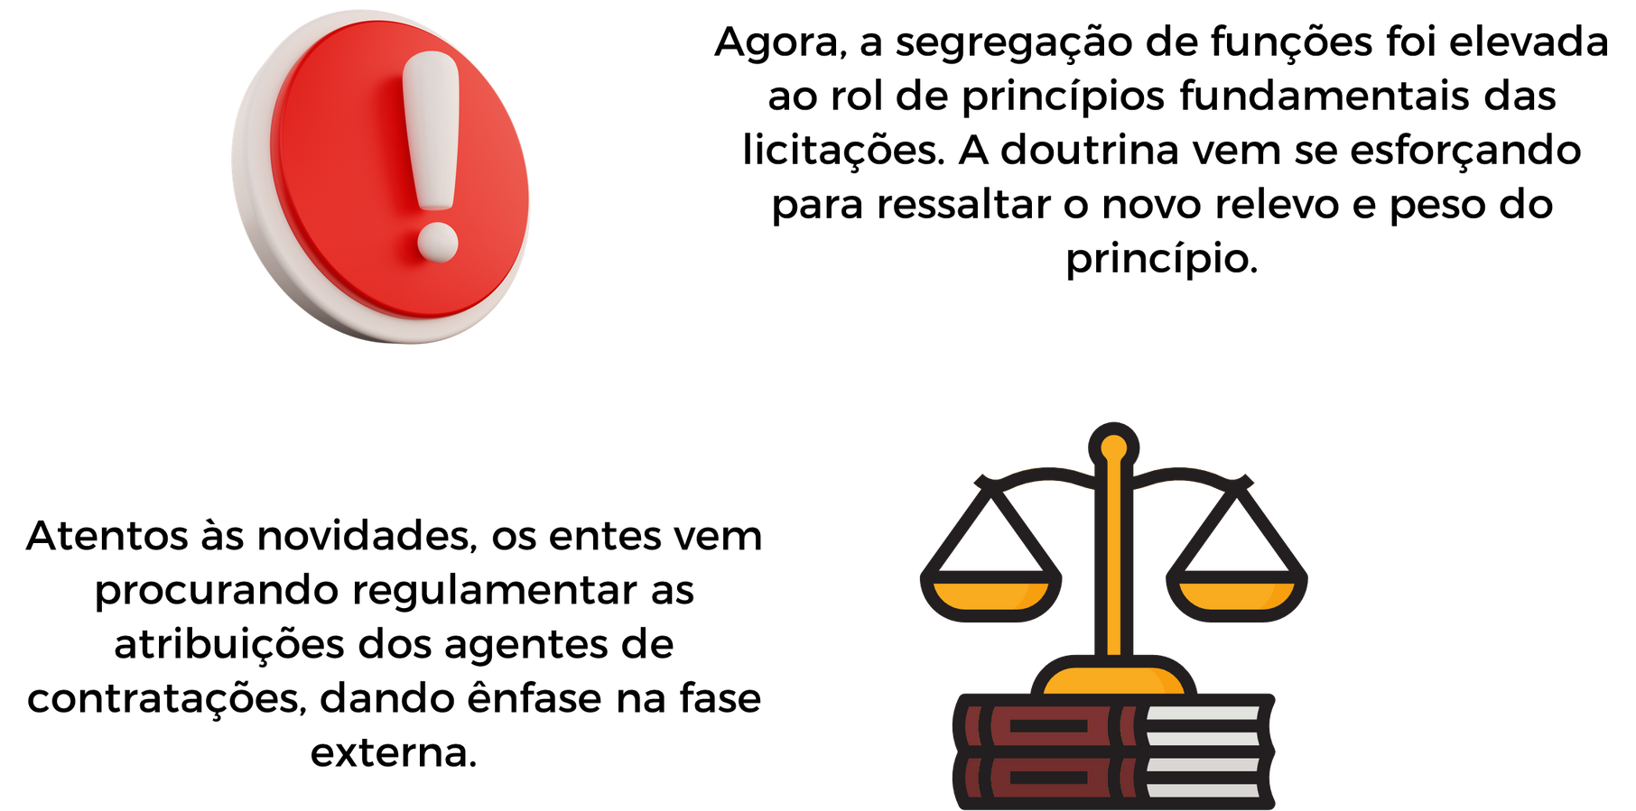

Slide 9

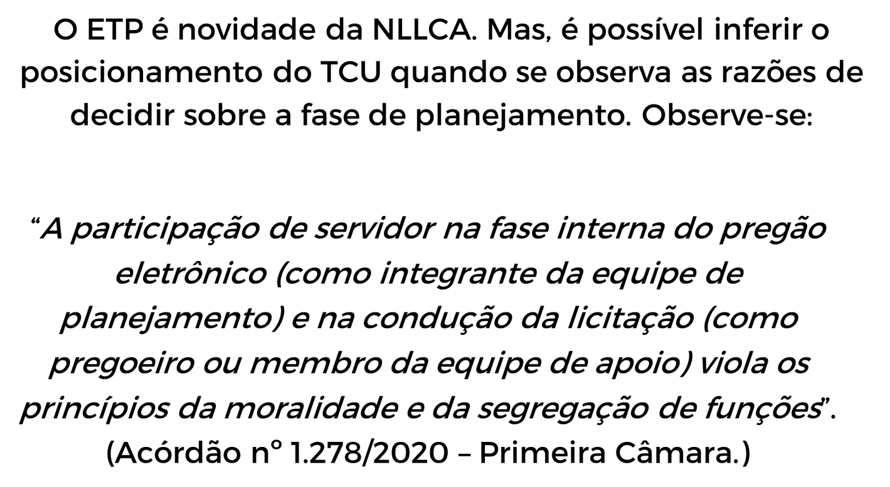

Slide 10
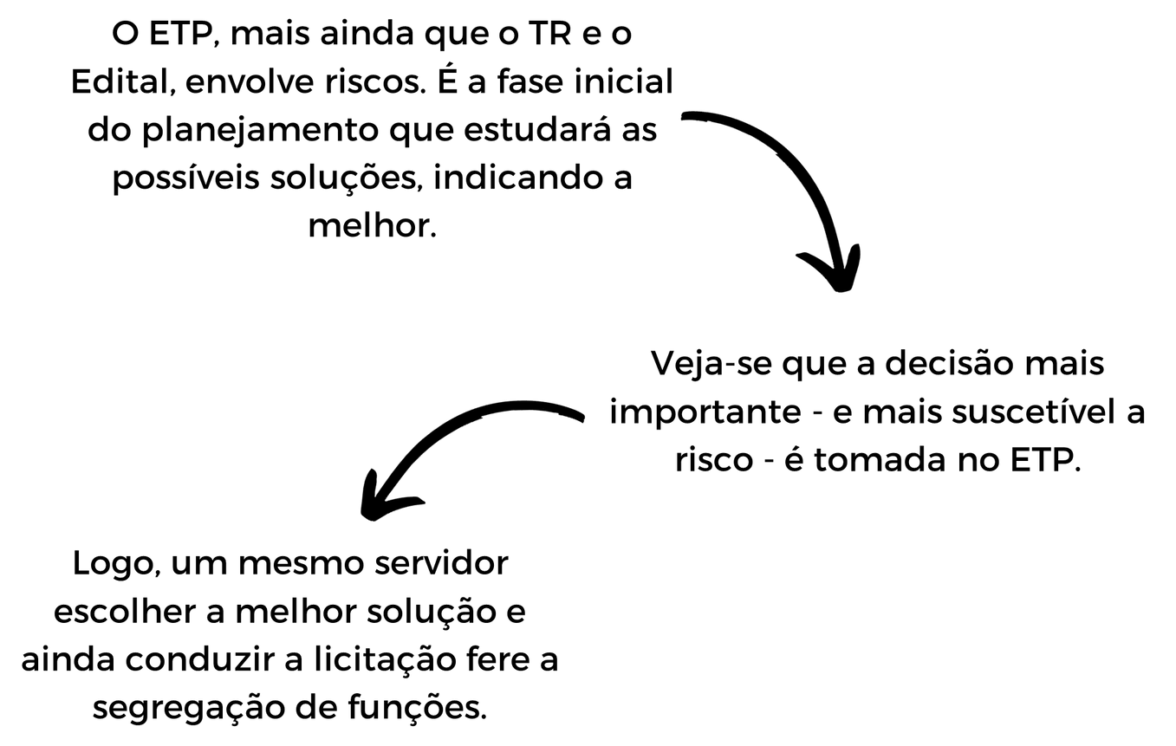


Slide 11



Slide 12


Slide 13

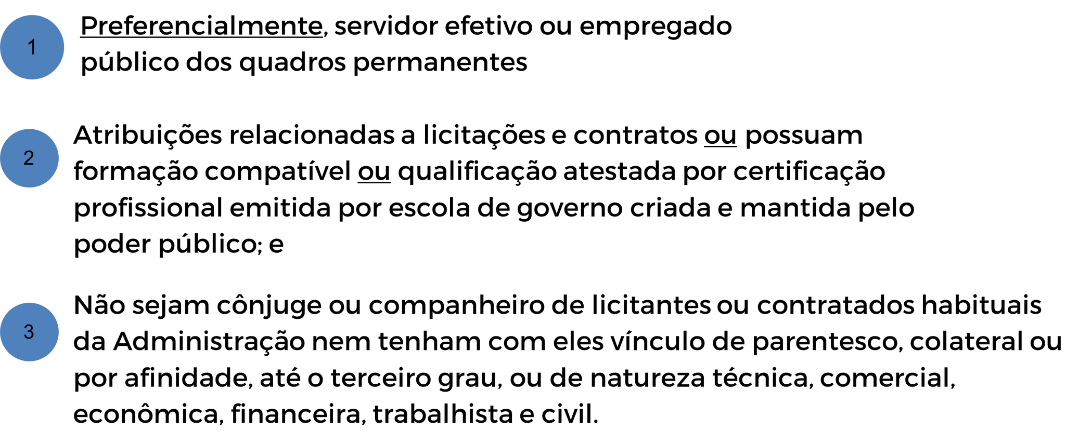

Slide 14

Decreto 10.086/22. Art. 3º
§ 1º Nos casos em que a Lei nº 14.133 de 2021 indicar que o agente público deve ser preferencialmente titular de cargo de provimento efetivo ou emprego público do quadro permanente da Administração, excepcionalmente, por ato devidamente motivado, e fundado no interesse público, diante da insuficiência ou inexistência destes servidores, poderão ser designados para as funções essenciais de que trata o caput, servidores titulares de cargo em comissão

Slide 15
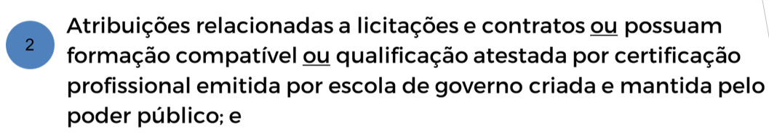
Gestão por competências – focar no conhecimento, habilidades e perfil proativo para as tarefas e desafios dela inerentes.
Decreto 10.086/22. Art. 3º
§ 2º Salvo motivação expressa, fundada em razão de relevante interesse público, as funções abaixo relacionadas serão atribuídas a agentes públicos aprovados em programa de treinamento disponibilizado pelo Poder Executivo Estadual:
I - agente de planejamento de contratação;
II - agente de contratação ou pregoeiro;
III - membro de comissão de contratação;
IV - integrante de equipe de apoio ao agente de contratação, pregoeiro ou comissão de contratação;
V - fiscal de contrato;
VI - gestor de contrato.

Slide 16
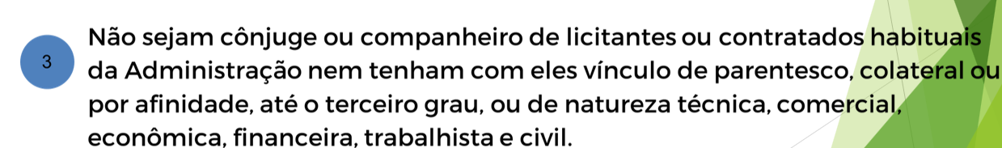
Preservação da imparcialidade;
Conflito de interesses;
Verificação caso a caso;

Slide 17
Art. 7º Caberá à autoridade máxima do órgão ou da entidade, ou a quem as normas de organização administrativa indicarem, promover gestão por competências e designar agentes públicos para o desempenho das funções essenciais à execução desta Lei que preencham os seguintes requisitos:
§ 1º A autoridade referida no caput deste artigo deverá observar o princípio da segregação de funções, vedada a designação do mesmo agente público para atuação simultânea em funções mais suscetíveis a riscos, de modo a reduzir a possibilidade de ocultação de erros e de ocorrência de fraudes na respectiva contratação.
§ 2º O disposto no caput e no § 1º deste artigo, inclusive os requisitos estabelecidos, também se aplica aos órgãos de assessoramento jurídico e de controle interno da Administração.

Slide 18
Art. 117. A execução do contrato deverá ser acompanhada e fiscalizada por 1 (um) ou mais fiscais do contrato, representantes da Administração especialmente designados conforme requisitos estabelecidos no art. 7º desta Lei, ou pelos respectivos substitutos, permitida a contratação de terceiros para assisti-los e subsidiá-los com informações pertinentes a essa atribuição.
§ 1º O fiscal do contrato anotará em registro próprio todas as ocorrências relacionadas à execução do contrato, determinando o que for necessário para a regularização das faltas ou dos defeitos observados.
§ 2º O fiscal do contrato informará a seus superiores, em tempo hábil para a adoção das medidas convenientes, a situação que demandar decisão ou providência que ultrapasse sua competência.
§ 3º O fiscal do contrato será auxiliado pelos órgãos de assessoramento jurídico e de controle interno da Administração, que deverão dirimir dúvidas e subsidiá-lo com informações relevantes para prevenir riscos na execução contratual.

Slide 19
Gestor do Contrato – Decreto 10.086/22
Art. 10. O gestor do contrato é o gerente funcional, designado pela autoridade máxima, ou por quem ela delegar, com atribuições administrativas e a função de administrar o contrato, desde sua concepção até a finalização, especialmente:
I - analisar a documentação que antecede o pagamento;
II - analisar os pedidos de reequilíbrio econômico-financeiro do contrato;
III - analisar eventuais alterações contratuais, após ouvido o fiscal do contrato;
IV - analisar os documentos referentes ao recebimento do objeto contratado;
V - acompanhar o desenvolvimento da execução através de relatórios e demais documentos relativos ao objeto contratado;

Slide 20
VI - decidir provisoriamente a suspensão da entrega de bens ou a realização de serviços;
VII - efetuar a digitalização e armazenamento dos documentos fiscais e trabalhistas da contratada no sistema GMS, quando couber, bem como no Portal Nacional de Contratações Públicas (PNCP);
VIII - preencher o termo de avaliação de contratos administrativos disponibilizado pelo setor responsável pelo sistema de gestão de materiais, obras e serviços;
VIII - preencher o termo de avaliação de contratos administrativos disponibilizado pelo setor responsável pelo sistema de gestão de materiais e serviços;
IX - inserir os dados referentes aos contratos administrativos no Portal Nacional de Contratações Públicas (PNCP);
X - outras atividades compatíveis com a função.

Slide 21
Tribunal de Contas da União
Ambiente organizacional com riscos elevados para a gestão contratual
2. Risco: Alto risco na atividade de fiscalização e gestão de contratos (causado por deficiências na governança das aquisições, como por exemplo, ausência de processo de trabalho formalizado e falta de definição clara de papéis e responsabilidades), levando a recusa dos servidores mais capacitados da organização para exercerem a função de fiscal de contrato ou participarem de comissões de recebimentos, com consequente não alocação dos recursos humanos mais capacitados na atividade e todos os riscos decorrentes de uma gestão contratual deficiente (1).
3. Sugestão de controle interno: Alta administração implementa estruturas de governança das aquisições na organização de forma que o ambiente da organização seja mais controlado, mitigando os riscos dos atores envolvidos na fiscalização dos contratos(2

Slide 22
Tribunal de Contas da União
Não formalização de papéis
4. Risco: Os atores que devem atuar na fase de gestão do contrato (e.g., gestor, fiscal requisitante, fiscal especialista, fiscal administrativo, preposto) atuam sem nomeação formal, levando ao questionamento da legitimidade dos atos praticados na gestão contratual, com consequente impossibilidade de responsabilizar as partes do contrato e os agentes públicos que atuaram sem delegação (3).
5. Sugestão de controle interno: Autoridade competente nomeia formalmente os representantes da organização que atuarão na gestão do contrato, assim como seus substitutos eventuais (4).
6. Sugestão de controle interno: Gestor do contrato exige, após assinatura do contrato e antes do início da execução contratual, que o representente legal da contratada apresente formalmente o preposto da contratada. O procedimento de apresentação formal do preposto deve ocorrer sempre que houver sua substituição ou ausência temporári

Slide 23
Temas de Reflexão
PEDIDO DE PRORROGAÇÃO DE PRAZO DE ENTREGA OU EXECUÇÃO
Fato excepcional
Comprovação dos fatos alegados
Viabilidade técnica – fiscal/gestor
PAAR. PAAR Simplificado. Multa (diária)

Slide 24
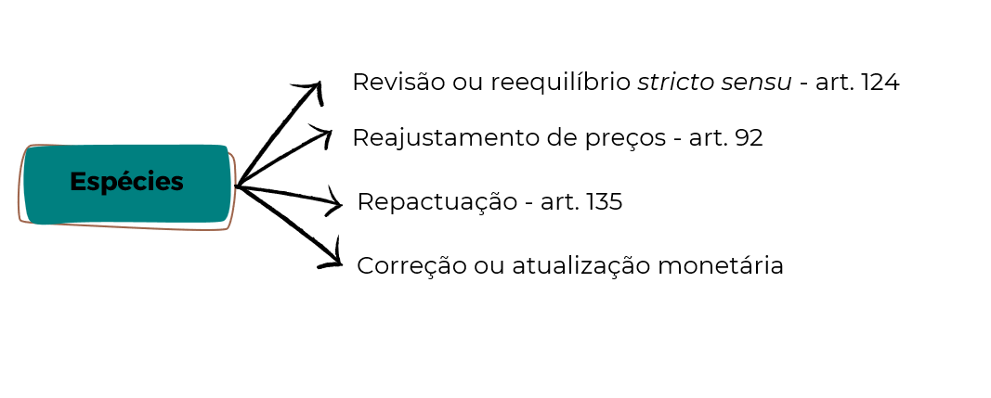
Temas de Reflexão
EQUILÍBRIO ECONÔMICO-FINANCEIRO DO CONTRATO

Slide 25
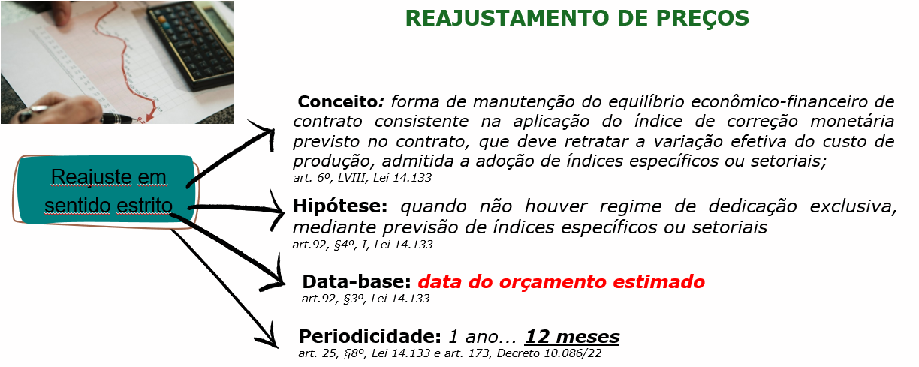
Temas de Reflexão
EQUILÍBRIO ECONÔMICO-FINANCEIRO DO CONTRATO

Slide 26
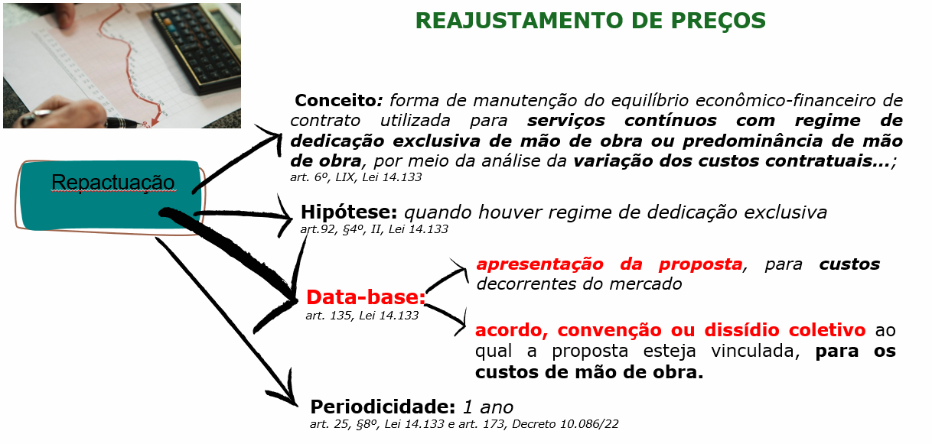
Temas de Reflexão
ALTERAÇÃO DO VALOR DO CONTRATO

Slide 27
Temas de Reflexão
EQUILÍBRIO ECONÔMICO-FINANCEIRO DO CONTRATO
O contratado deve demonstrar a variação dos custos, ou o novo acordo, convenção ou sentença normativa que fundamenta a repactuação.
Custos decorrentes do mercado (insumos e materiais): previsão contratual de um ou mais índices oficiais de reajuste;
Custos de mão de obra: 1ª repactuação, da data-base prevista em acordo, convenção coletiva ou dissídio coletivo ao qual a proposta esteja vinculada, relativa a cada categoria profissional abrangida pelo contrato.
Considera-se a data-base a de início dos efeitos financeiros (fato gerador da repactuação);
OBS: nas repactuações subsequentes à primeira, a anualidade será contada a partir da data da última repactuação correspondente à mesma parcela objeto da nova solicitação.
A repactuação pode ser dividida em parcelas, observado o princípio da anualidade do reajuste de preços da contratação.
Várias categorias profissionais: data-base de cada acordo;
Variação dos custos decorrentes de mercado também pode ser avaliada em momento distinto dos decorrentes da mão de obra, a contar da data-base (apresentação da proposta).

Slide 28
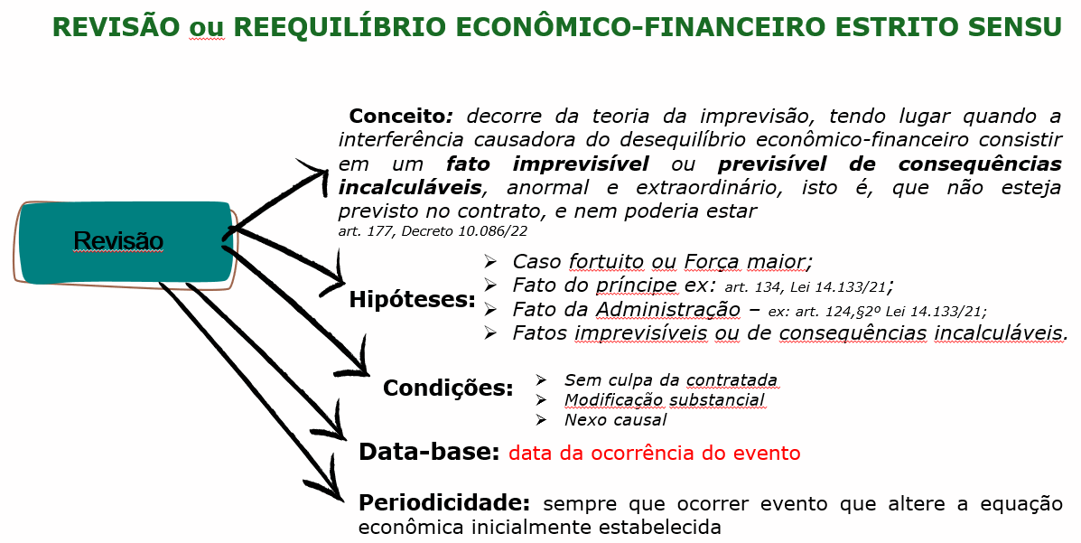
Temas de Reflexão
EQUILÍBRIO ECONÔMICO-FINANCEIRO DO CONTRATO

Slide 29
Temas de Reflexão
ATESTADO DE CAPACIDADE TÉCNICA
O atestado de capacidade técnica é o documento que comprova e atesta o fornecimento de materiais e/ou a prestação de serviços.
Definir órgão responsável pela instrução, controle e emissão de atestado de capacidade técnica.
O atestado será elaborado com base em informações prestadas pelo gestor do contrato referente ao registro de ocorrências e desempenho da contratada durante a execução do contrato.
O atestado de capacidade técnica será assinado eletronicamente pelo gestor e pelo coordenador de Contratos e encaminhado ao interessado.
É vedada a emissão de atestado de capacidade sem a anuência da unidade de contratos. As solicitações das empresas para o fornecimento de atestado de capacidade técnica deverão ser, preferencialmente, via e-mail....

Slide 30
Temas de Reflexão
PROTEÇÃO DE DADOS E TERCEIRIZADOS
divulgação (ou não) de dados pessoais dos servidores terceirizados no sítio eletrônico deste Órgão, como também no Portal da Transparência do Estado do Paraná.
divulgação pública de dados pessoais deve ser realizada em conformidade com os ditames constitucionais da privacidade e intimidade, aliado aos parâmetros normativos da LGPD.
Deve-se destacar que a Lei de Acesso à Informação não estabelece expressamente o dever da Administração Pública de publicar relação de empregados terceirizados no Portal da Transparência, nem a Lei Geral de Proteção de Dados determina ou nega tal divulgação.
O Estado do Paraná, até o momento, não regulamentou o tema, de modo que não há norma regra que preveja a obrigação de divulgação de informações de empregados dos contratados pela Administração Pública, com a necessária disciplina sobre conteúdo dos dados, local de publicização e periodicidade de atualização

Slide 31
Temas de Reflexão
PROTEÇÃO DE DADOS E TERCEIRIZADOS
Lei de Diretrizes Orçamentária (LDO de 2023, Lei 14.436, de 9 de agosto 2022), repetindo a orientação dada pelas anteriores LDO`s, estabelece:
Art. 155. Os instrumentos de contratação de serviços de terceiros deverão prever o fornecimento pela empresa contratada de informações com nome completo, número de inscrição no CPF, cargo ou atividade exercida, lotação e local de exercício dos empregados na contratante, para fins de divulgação em sítio eletrônico.
Parágrafo único. Os órgãos e as entidades da administração pública federal deverão divulgar e atualizar quadrimestralmente as informações a que se refere o caput.

Slide 32
Temas de Reflexão
PROTEÇÃO DE DADOS E TERCEIRIZADOS
Contudo, não possui base em norma estadual que discipline a obrigação de divulgação de informações de empregados dos contratados pela Administração Pública Estadual, com correspondente conteúdo dos dados (p.ex: nome completo, número de inscrição no CPF, cargo ou atividade exercida, lotação e local de exercício dos empregados na Administração), local de publicização (site do órgão e ou portal da transparência do Estado), periodicidade de atualização das informações, dentro outros aspectos que possam ser relevantes, o que, de um lado, enseja aperfeiçoamento normativo (a torna, de forma clara, obrigatória a divulgação), e de outro, reveste-se de ato de recomendação de boas práticas de transparência de informações.
Com efeito, ... por cautela, é necessário aditamento dos contratos de prestação de serviço com previsão de mão-de-obra, com vistas a estabelecer o deve do contratado de “fornecer informações com nome completo, número de inscrição no CPF, cargo ou atividade exercida, lotação e local de exercício dos empregados na contratante, para fins de divulgação em sítio eletrônico”, alinhando-se a previsão da legislação federal anteriormente transcrita, adotando-a, por analogia, de forma a dar segurança jurídica ....

Slide 33
Temas de Reflexão
Remuneração do Gestor e Fiscal
Art. 37
X - a remuneração dos servidores públicos e o subsídio de que trata o § 4º do art. 39 somente poderão ser fixados ou alterados por lei específica, observada a iniciativa privativa em cada caso, assegurada revisão geral anual, sempre na mesma data e sem distinção de índices;
Art. 169. A despesa com pessoal ativo e inativo e pensionistas da União, dos Estados, do Distrito Federal e dos Municípios não pode exceder os limites estabelecidos em lei complementar.
§ 1º A concessão de qualquer vantagem ou aumento de remuneração, a criação de cargos, empregos e funções ou alteração de estrutura de carreiras, bem como a admissão ou contratação de pessoal, a qualquer título, pelos órgãos e entidades da administração direta ou indireta, inclusive fundações instituídas e mantidas pelo poder público, só poderão ser feitas:
I - se houver prévia dotação orçamentária suficiente para atender às projeções de despesa de pessoal e aos acréscimos dela decorrentes;
II - se houver autorização específica na lei de diretrizes orçamentárias, ressalvadas as empresas públicas e as sociedades de economia mista.

Slide 34
Temas de Reflexão
Remuneração do Gestor e Fiscal
“É possível que haja remuneração pelo exercício da função de fiscal de contrato. A forma dessa remuneração consiste em gratificação.
É possível que servidor comissionado exerça a função de fiscal de contrato.
Há possiblidade do pagamento de gratificação pelo exercício da função de fiscal de contrato a servidor ocupante de cargo em comissão, desde que previsto em lei.”(TCE-ES (Parecer 12/2023. Proc. 07898/2022)
Lei Estadual 10.082/2013 (ES)
Art. 2º O servidor efetivo do Poder Legislativo designado como “Gestor de Contrato” fará jus a uma Função Gratificada Especial por Gestão de Contratos – FGEGC, escalonada em razão da complexidade do contrato a ser gerido, na seguinte forma:
I - FGEGC1: calculada em 3% (três por cento) do vencimento do cargo em comissão de Diretor Geral da Secretaria da Assembleia Legislativa;
II - FGEGC2: calculada em 6% (seis por cento) do vencimento do cargo em comissão de Diretor Geral da Secretaria da Assembleia Legislativa; e
III - FGEGC3: calculada em 9% (nove por cento) do vencimento do cargo em comissão de Diretor Geral da Secretaria da Assembleia Legislativa.

Slide 35
Temas de Reflexão
Remuneração do Gestor e Fiscal
Lei Estadual 10.082/2013 (ES)
Art. 2º ..
§ 1º A função gratificada a que se refere o caput deste artigo será devida exclusivamente ao gestor de contrato cujo objeto se enquadre no conceito de serviço continuado ou no de obras e serviços de engenharia, na forma definida em regulamento.
§ 2º O ato que designar o servidor para o exercício da função prevista no caput deste artigo deverá indicar a complexidade do respectivo contrato, com base em parecer exarado pela unidade administrativa responsável pela supervisão e gestão de contratos, que deverá considerar:
I - o valor do contrato;
II - a dedicação necessária à sua gestão; e
III - a qualificação técnica necessária à sua gestão.
§ 3º Resolução da Assembleia Legislativa disporá sobre critérios objetivos a serem observados quando da definição da complexidade do contrato, respeitados os princípios dispostos no § 2º.
§ 4º O servidor designado na forma deste artigo poderá acumular até 3 (três) gestões de contrato, variando o percentual da função gratificada conforme variar a quantidade e a qualidade de contratos sob sua gestão, sendo vedada, em qualquer caso, a designação que importe no pagamento de função gratificada especial por gestão de contrato superior ao percentual de que trata o inciso III do caput deste artigo.

Slide 36
Temas de Reflexão
PEDIDO DE ALTERAÇÃO DE PRODUTOS
O gestor / fiscal analisar
avaliação da qualidade e de suas características e especificações técnicas, que deverão ser iguais ou superiores ao produto ofertado
Comprovação da vantagem econômica
Fato superveniente

Slide 37
Temas de Reflexão
GLOSA E RETENÇÃO DE VALORES
A glosa é a subtração de valor na fatura, quando a nota fiscal já tiver sido emitida pela contratada, referente a serviço/fornecimento que não foi prestado pela contratada ou mediante a aplicação do instrumento de medição de resultado, se houver.
O desconto é o abatimento de parcelas não devidas realizado antes da emissão da nota fiscal.
Via de regra, a glosa não é caracterizada como infração contratual e não sujeita a contratada à sanção administrativa, mas pode indicar a necessidade de abertura de procedimento sancionatório em razão da inexecução parcial do contrato

Slide 38
Temas de Reflexão
RECEBIMENTO PROVISÓRIO E DEFINITIVO DO OBJETO
I – em se tratando de obras e serviços:
provisoriamente, pelos fiscais técnico, administrativo e, quando houver, setorial, mediante termo detalhado, quando verificado o cumprimento das exigências de caráter técnico;
b) definitivamente, pelo gestor ou comissão designada pela autoridade competente, mediante termo detalhado que comprove o atendimento das exigências contratuais;
II – em se tratando de compras:
provisoriamente, de forma sumária, pelos fiscais técnico e, quando houver, administrativo e setorial, com verificação posterior da conformidade do material com as exigências contratuais;
b) definitivamente, por gestor ou comissão designada pelo secretário de Administração, mediante termo detalhado que comprove o atendimento das exigências contratuais.

Slide 39
Temas de Reflexão
ANÁLISE PRÉVIA E ATESTE DA NOTA FISCAL
Análise dos documentos que integram a cobrança da prestação dos serviços será realizada, previamente, pelos fiscais e encaminhada ao gestor para ateste;
A análise poderá resultar no redimensionamento de valores a serem pagos à contratada, o que deverá ser registrado em relatório a ser encaminhado ao gestor do contrato.
Quando houver irregularidade que impeça o ateste dos serviços prestados, a fiscalização do contrato deverá indicar ao gestor as cláusulas contratuais pertinentes.
O gestor do contrato deverá notificar à contratada, por escrito, as irregularidades constatadas e estabelecer prazo para a correção devida, findo o qual sem solução das pendências, os autos deverão ser submetidos à ... para deliberação.
O gestor deverá informar à contratada o valor exato dimensionado pela fiscalização para que seja emitida a nota fiscal ou fatura correspondente.
O gestor do contrato, após realizar a análise dos relatórios e de toda a documentação apresentada pela fiscalização, deverá ratificar a execução dos serviços ...

Slide 40
Temas de Reflexão
RELATÓRIO FINAL
Para divulgação no Portal Nacional de Contratações Públicas (PNCP), se houver Regulamento exigindo, com informações sobre a consecução dos objetivos que tenham justificado a contratação e eventuais condutas a serem adotadas para o aprimoramento das atividades da Administração;
Pode mencionar, de modo sintetizado, os relatórios periódicos eventualmente emitido ao longo da execução contratual, para visão global do caso;
Se houver ocorrência de ilícitos, encaminhar solicitando, justificadamente, a abertura de Processo de Apuração de Responsabilidade.

Slide 41
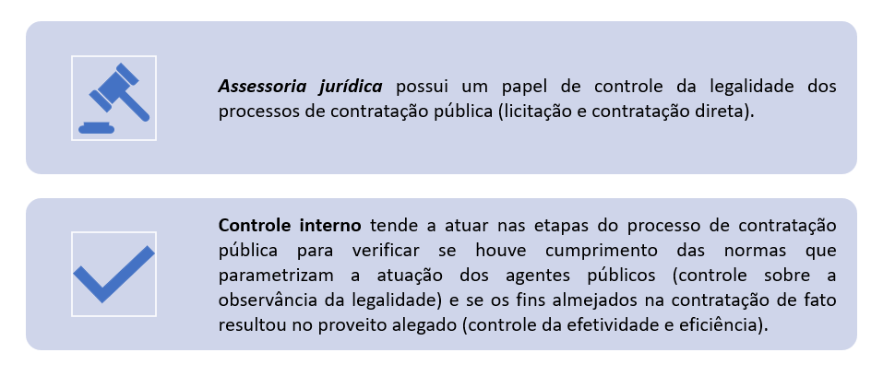
Temas de Reflexão
Integração: Diálogo entre Controladoria e Órgão Jurídico

Slide 42
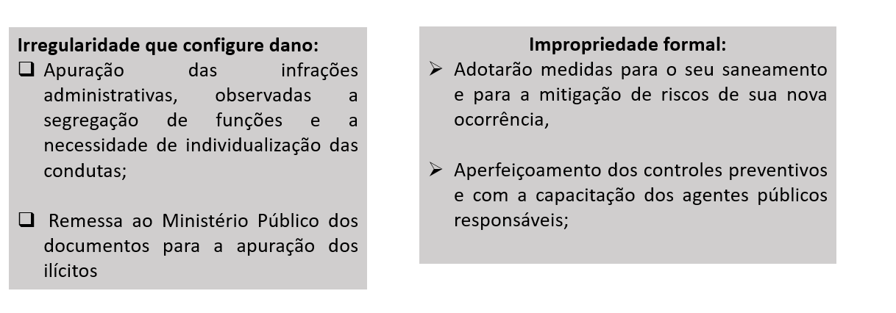
Temas de Reflexão
Integração: Diálogo entre Controladoria e Órgão Jurídico

Slide 43
Temas de Reflexão
ALTERAÇÃO QUANTITATIVA E QUALITATIVA DOS CONTRATOS
A alteração qualitativa ocorrerá quando houver necessidade de modificação do projeto ou das especificações do contrato para melhor adequação técnica aos seus objetivo
A alteração quantitativa ocorrerá quando necessária a modificação do valor contratual em decorrência de acréscimo ou diminuição quantitativa de seu objeto, observados os seguintes limites:
✓ até 25% para acréscimo ou supressão, em se tratando de compras, serviços e obras;
✓ até 50% para acréscimos, em se tratando de reformas de edifício ou de equipamento.
Se o contrato não contemplar preços unitários para obras ou serviços cujo aditamento se fizer necessário, esses serão fixados por meio da aplicação da relação geral entre os valores da proposta e o do orçamento base da Administração sobre os preços referenciais ou de mercado vigentes na data do aditamento

Slide 44
Temas de Reflexão
PRORROGAÇÃO CONTRATUAL
Art. 105. A duração dos contratos regidos por esta Lei será a prevista em edital, e deverão ser observadas, no momento da contratação e a cada exercício financeiro, a disponibilidade de créditos orçamentários, bem como a previsão no plano plurianual, quando ultrapassar 1 (um) exercício financeiro.
a) até cinco anos: aluguel de equipamentos e utilização de programas de informática;
b) até dez anos: prestação de serviços e fornecimentos contínuos e contratações previstas nas alíneas f e g do inciso IV e nos incisos V, VI, XII e XVI do caput do art. 75 da Lei n. 14.133/2021;
c) até quinze anos: operação continuada de sistemas estruturantes de tecnologia da informação;
d) prazo indeterminado: contratos em que a Administração seja usuária de serviço público oferecido em regime de monopólio
Análise de vantajosidade - lembrar do reajustamento

Slide 45
Muito obrigado!
Prof. Everson Biazon
Procurador do Estado do Paraná

